Slide 1

CV Creator
Wael Mansour khalil zaag
Presentation

Slide 3

Plan
Introduction
Framework Utilisé
Les besoins fonctionnels
Les besoins non fonctioneles
Réalisation
Conclusion

Slide 4

Introduction
Beaucoup de gens ne peuvent pas bien faire leurs cv alors nous avons essayé de trouver une solution à ce problème
CV Creator
CV Creator est une application web qui vous aide à créer facilement votre CV en saisissant vos informations et notre application l'affiche en forme d'un cv.

Slide 5

Framework utilisé
Angular :
Angular est un framework Javascript côté client qui permet de réaliser des applications Cross-platform Web, Mobilie et Desktop. Angular est Open Source et développé par Google.

Slide 6

Spring boot :
Framework utilisé
Est un outil qui rend le développement d'applications Web et de microservices avec Spring Framework plus rapide et plus facile grâce à trois fonctionnalités principales : Autoconfiguration. Une approche avisée de la configuration. La possibilité de créer des applications autonomes.

Slide 7

My SQL :
Framework utilisé
MySQL est un système de gestion de base de données relationnelle open source.

Slide 8
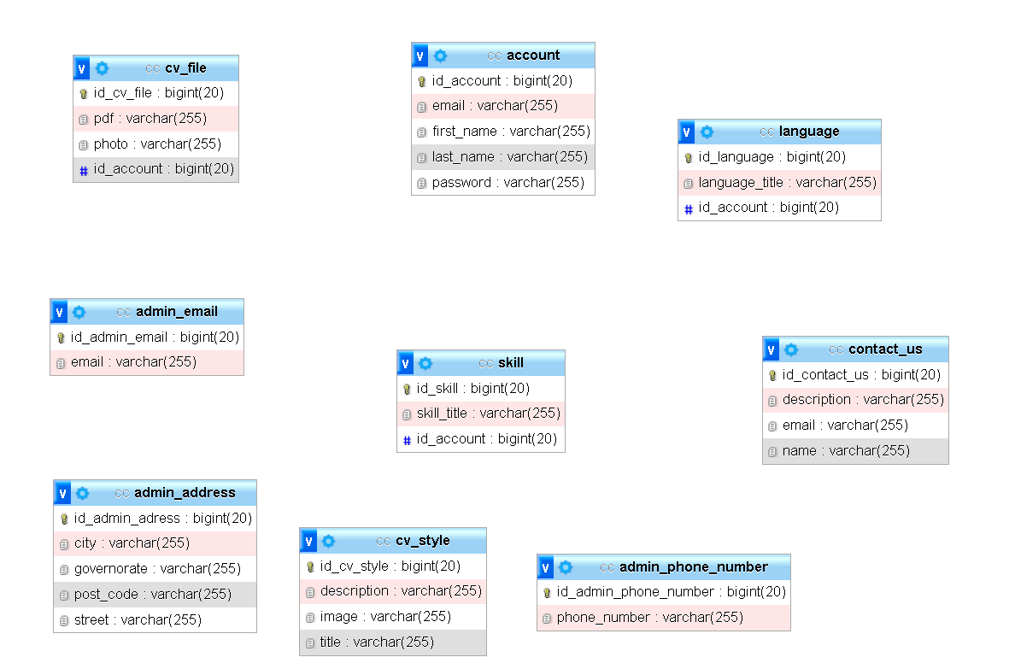
besoins fonctionnels : diagramme de classe
1
1
1
*
1
*

Slide 9

les besoins NON fonctionnels
2
Le code doit étre clair pour permettre des futures évolutions ou améliorations
3
Garantir l’intégrité et la coherence des données a chaque mise a jour et a chaque insertion
1
Sécurité
4
L’ergonomie

Slide 10
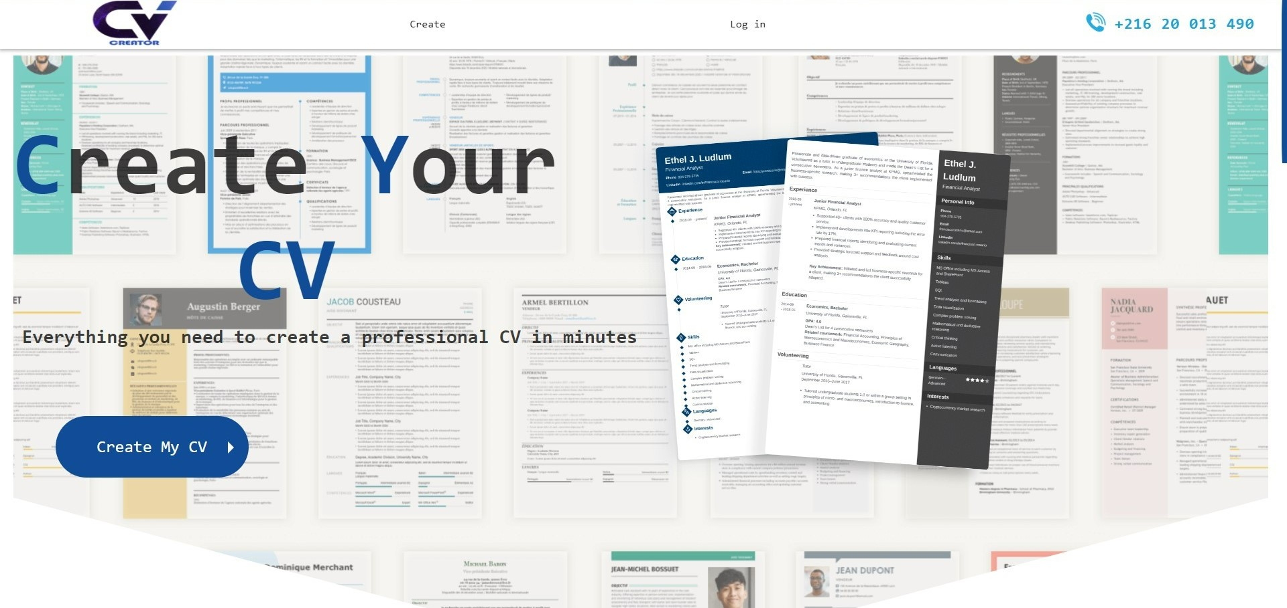
Réalisation: Home page

Slide 11
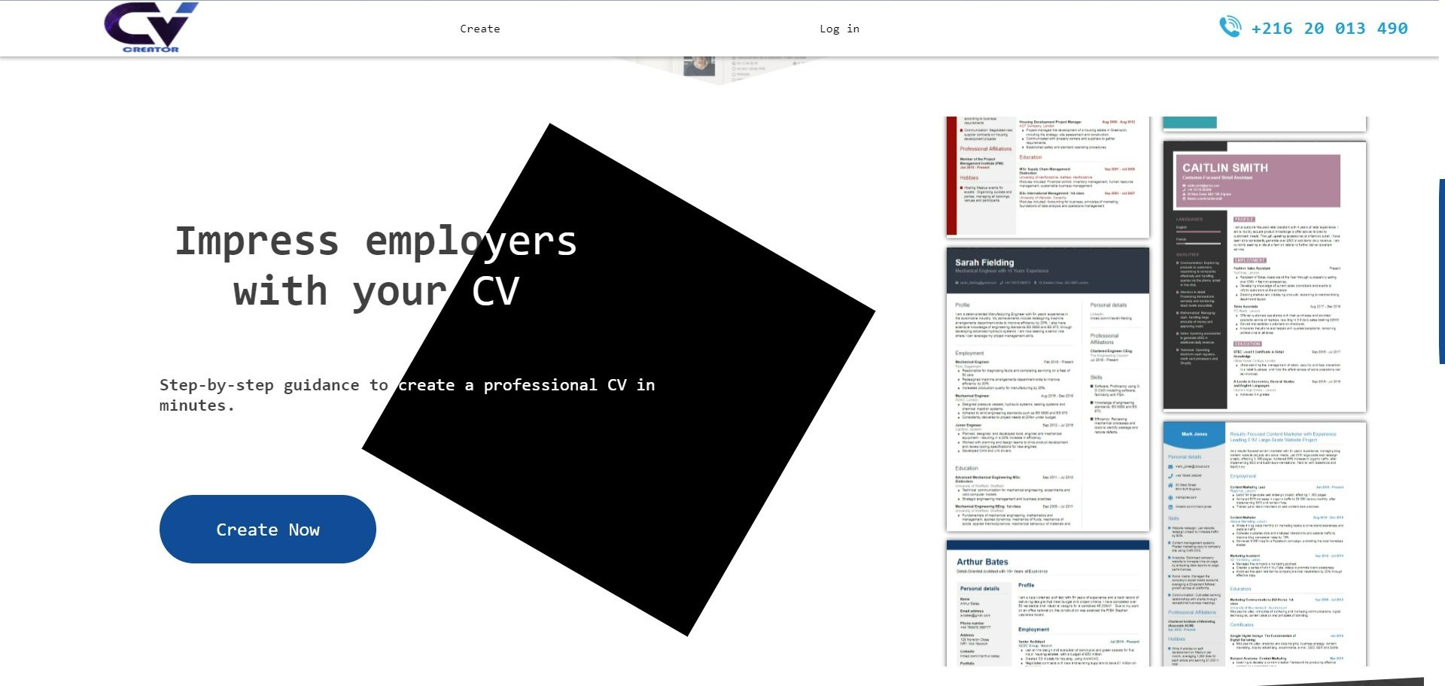
Réalisation: Home page

Slide 12
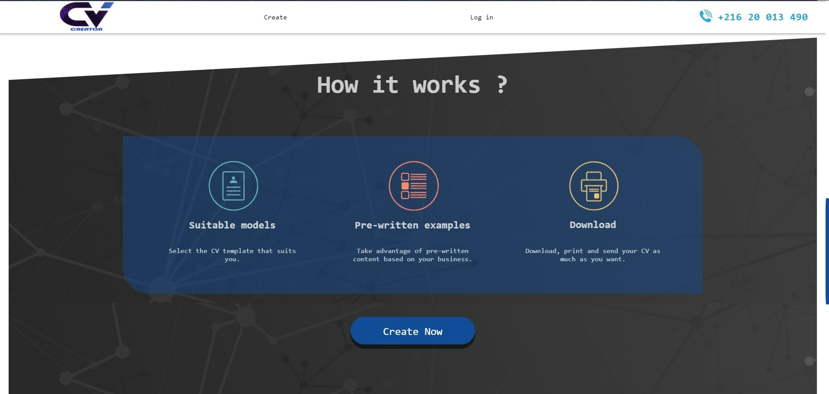
Réalisation: Home page

Slide 13
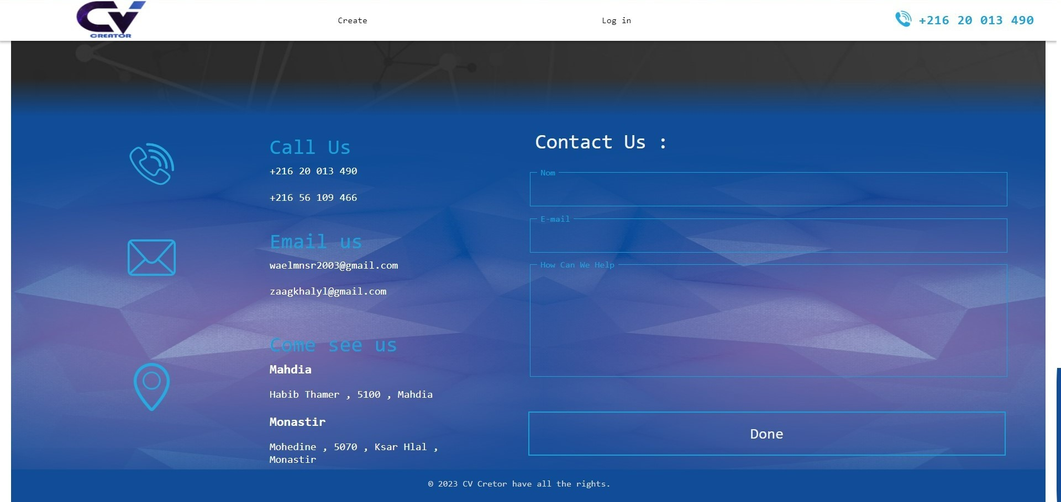
Réalisation: Home page

Slide 14
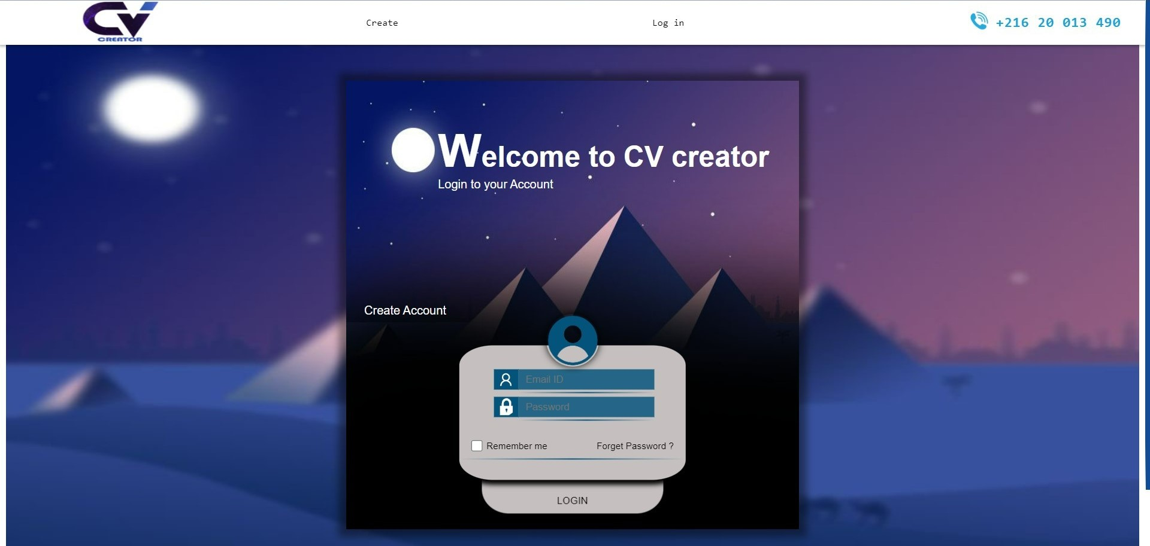
Réalisation: Login

Slide 15
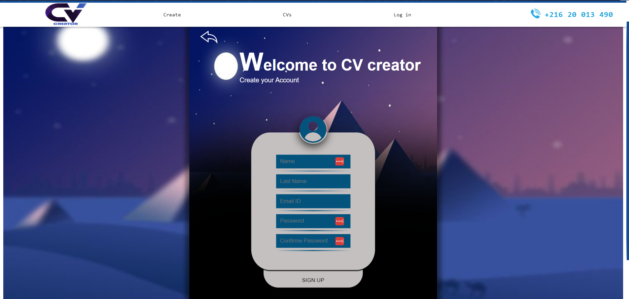
Réalisation: sign up

Slide 16
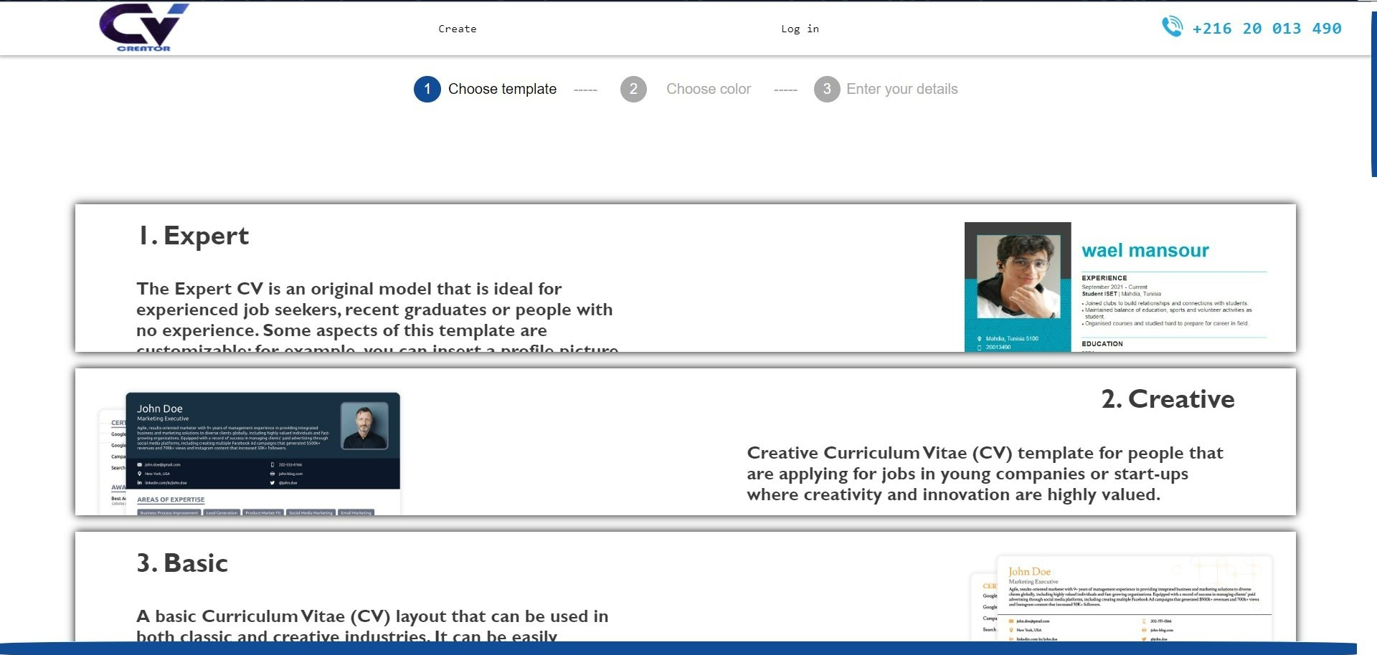
Réalisation: Choose your style

Slide 17
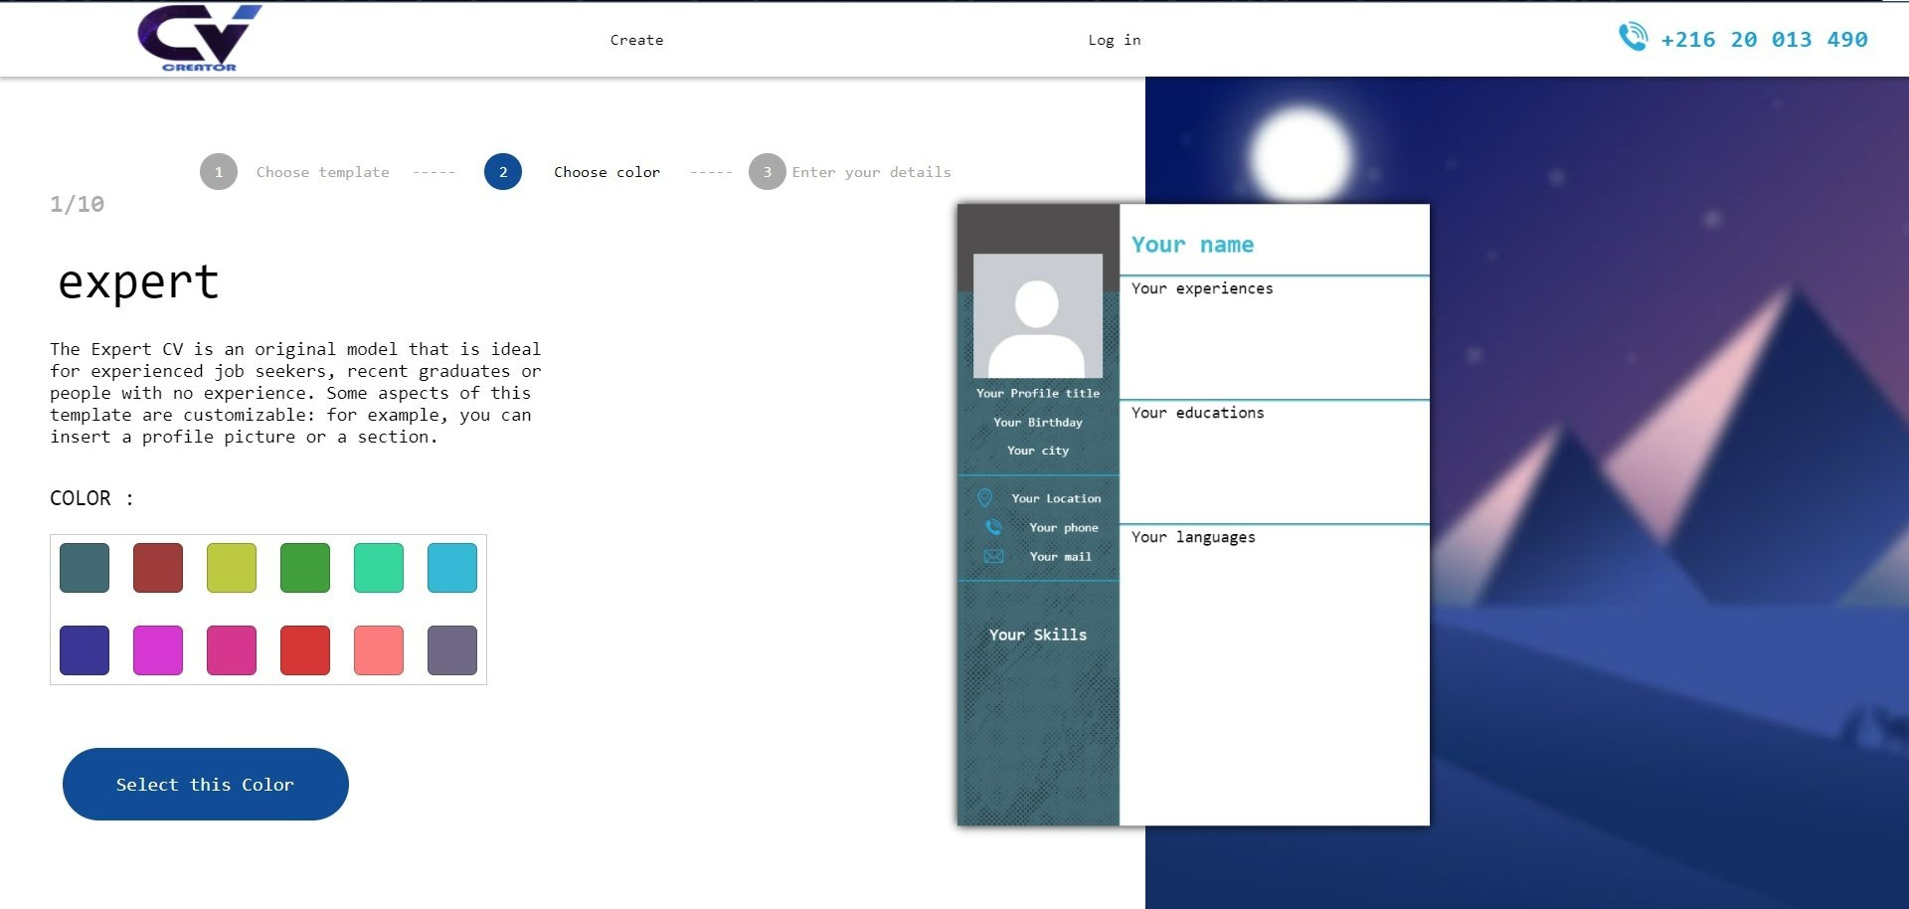
Réalisation: Choose color

Slide 18
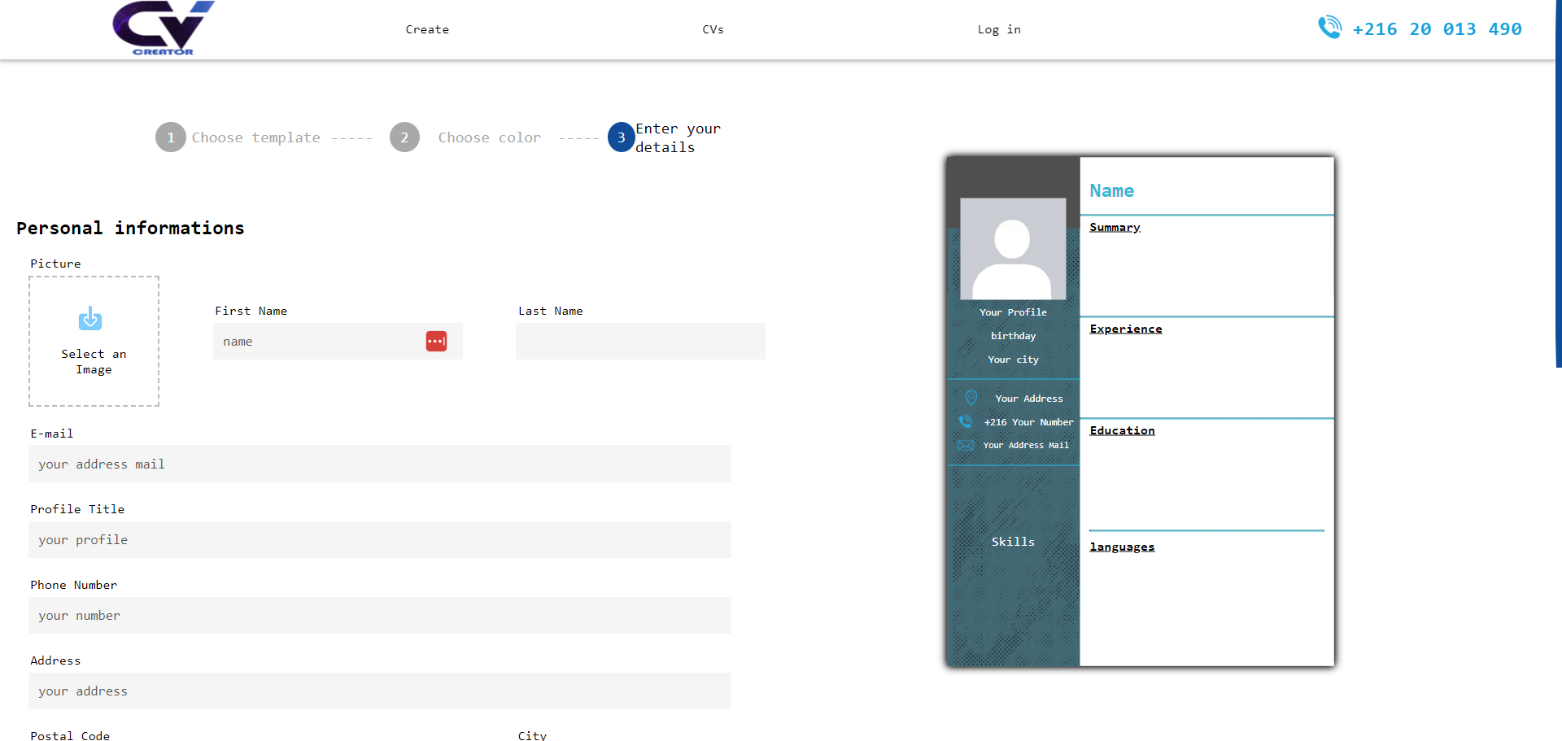
Réalisation: Create

Slide 19
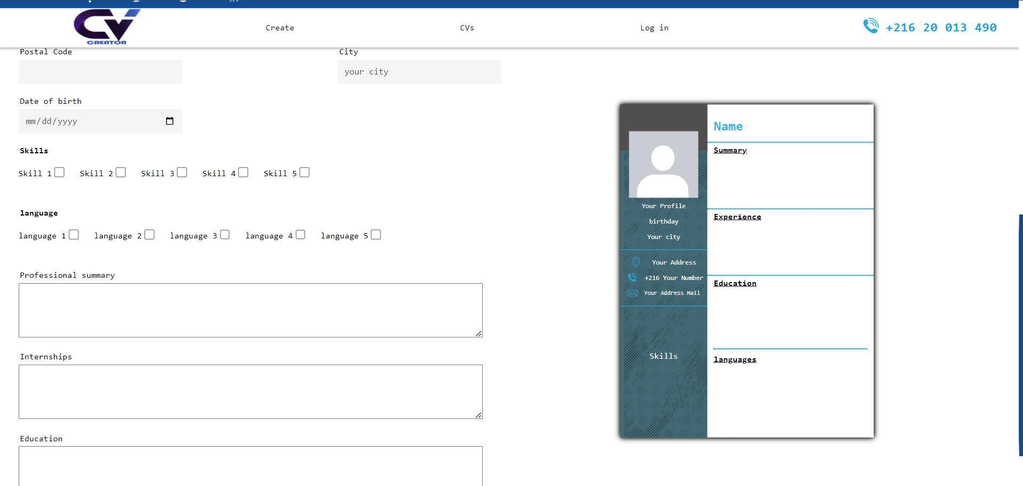
Réalisation: Create

Slide 20
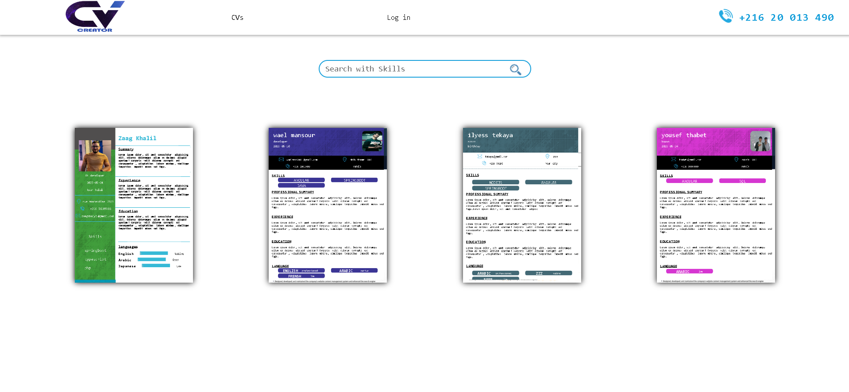
Réalisation: Create

Slide 21
conclusion
Avec cette application, nous avons essayé d'aider les autres à créer leurs cv sans effort et de manière décente.

Slide 22
MERCI POUR VOTRE ATTENTION .

